Slide 1
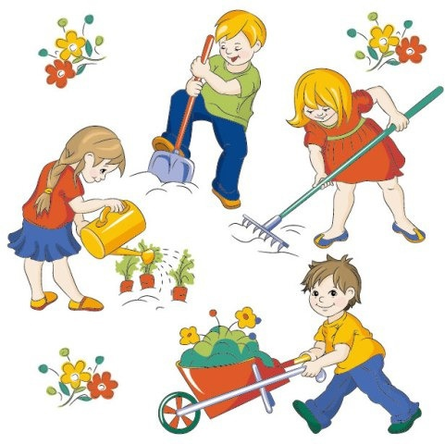

Slide 2
Его величество
ТРУД!

Slide 3
Продолжи предложение:
Труд – это……….
Труд – это……….
Труд – это……….
Труд – это……….

Slide 4
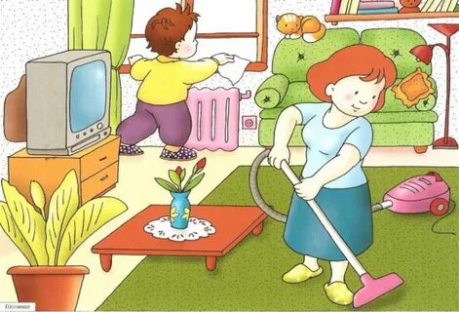
Домашний
труд

Slide 6
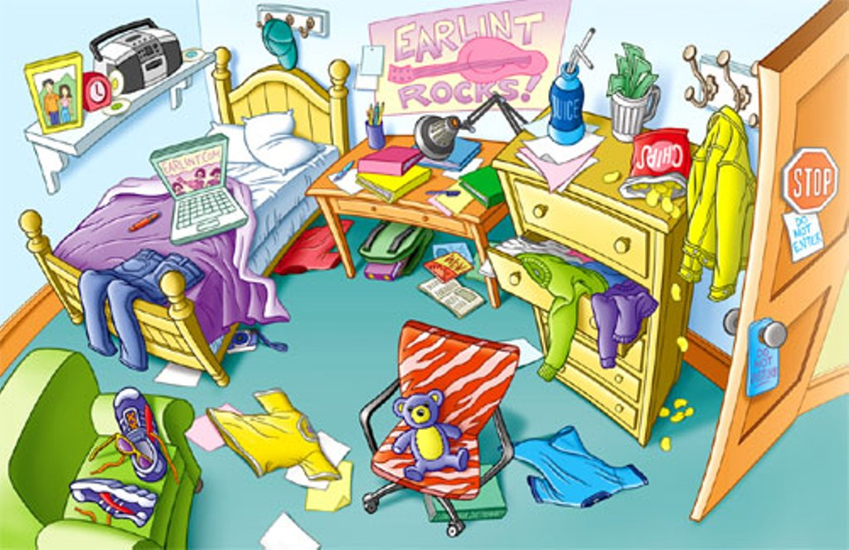

Slide 8
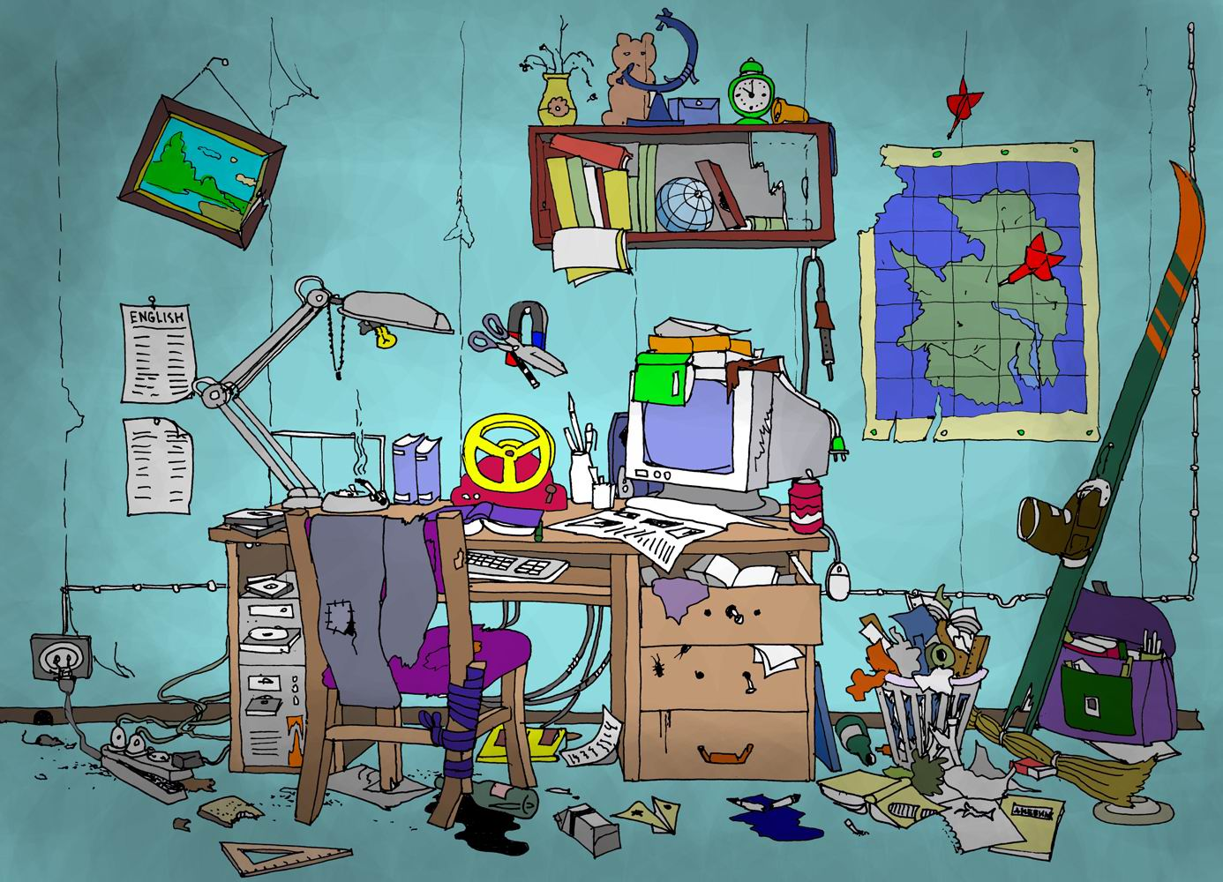

Slide 9
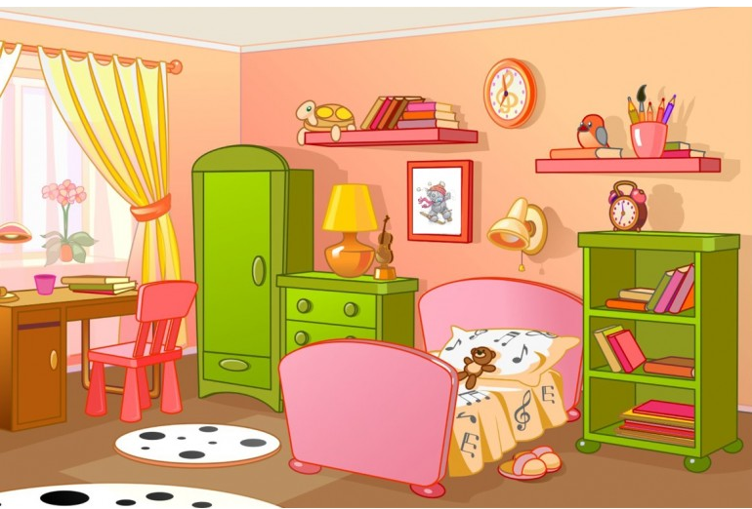

Slide 10
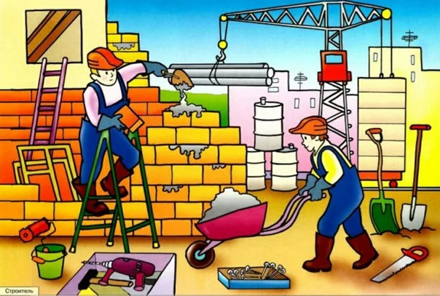
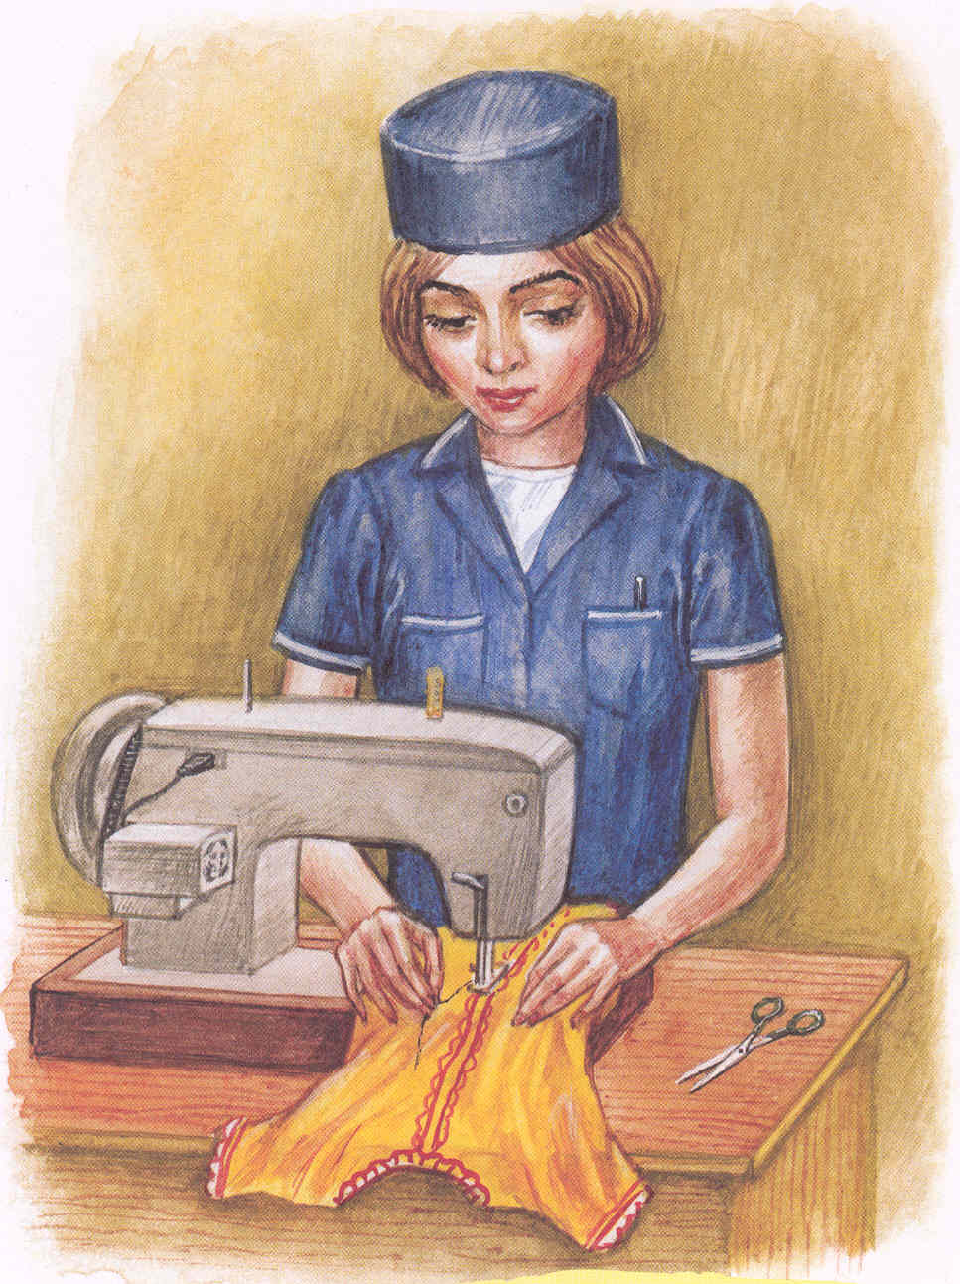
Производственный труд

Slide 11
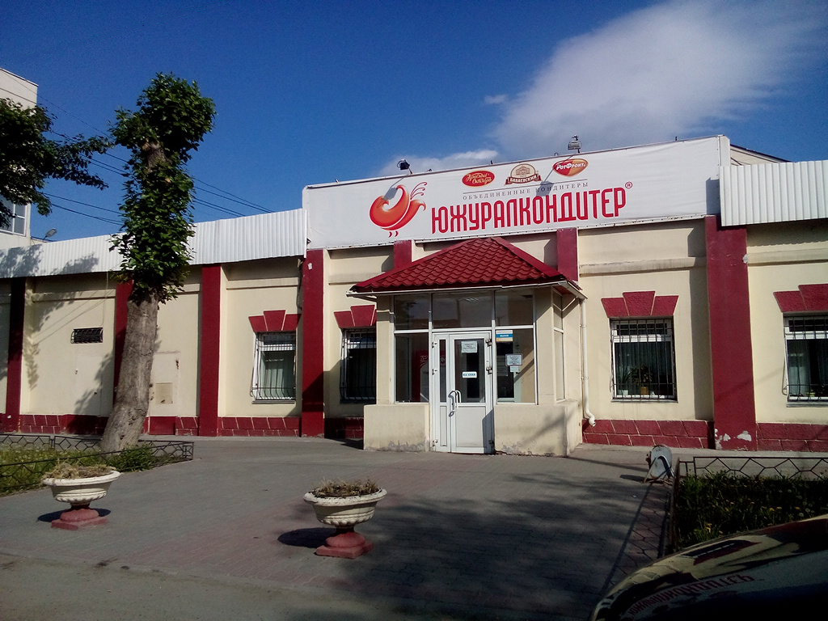
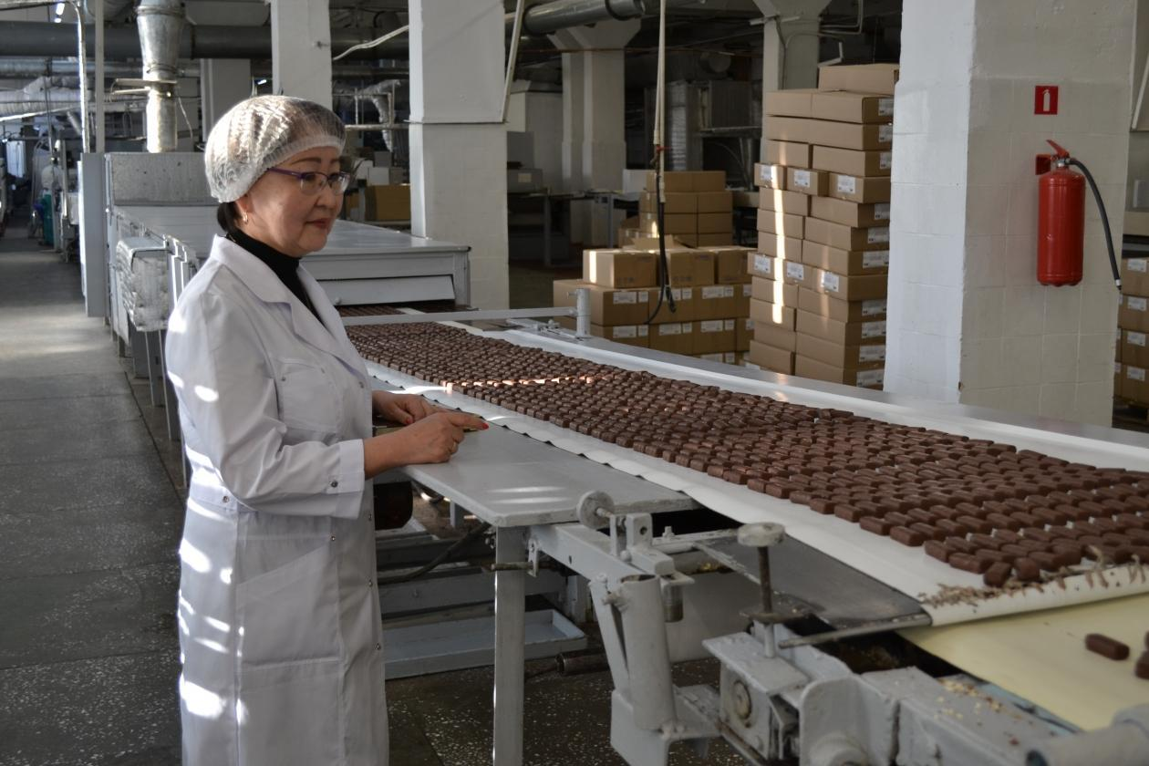
Кондитерская фабрика

Slide 12
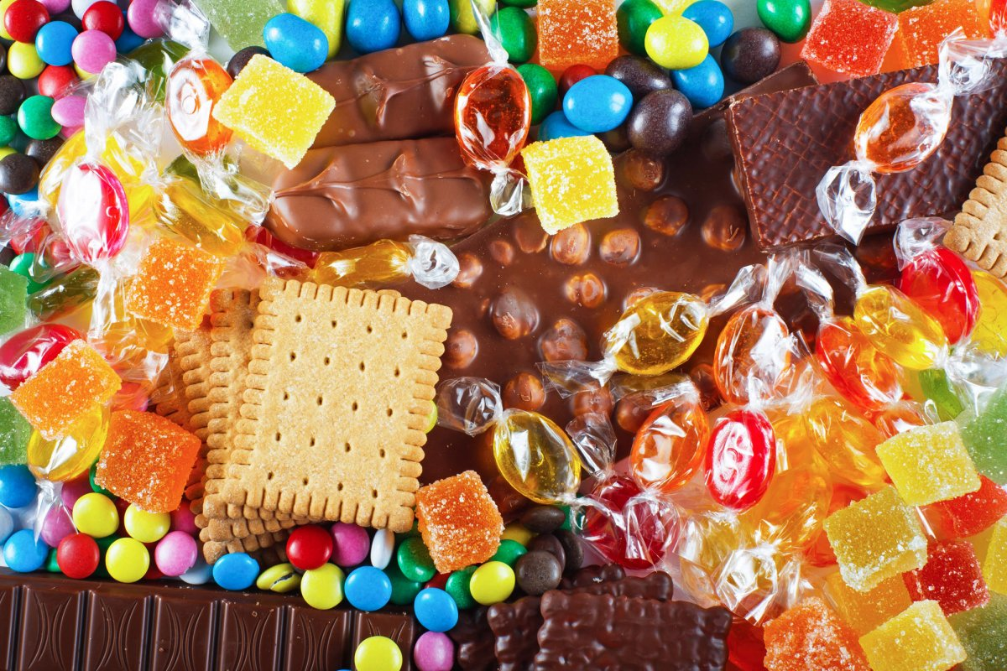

Slide 13
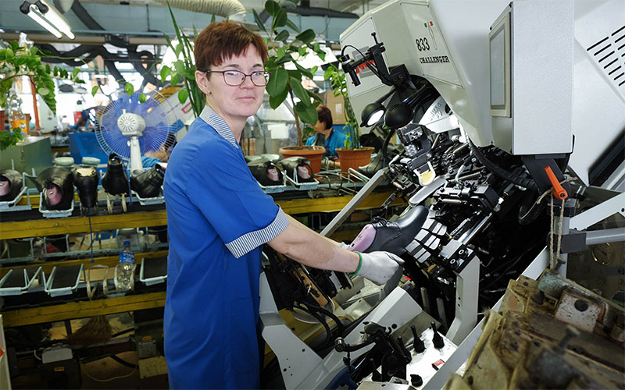
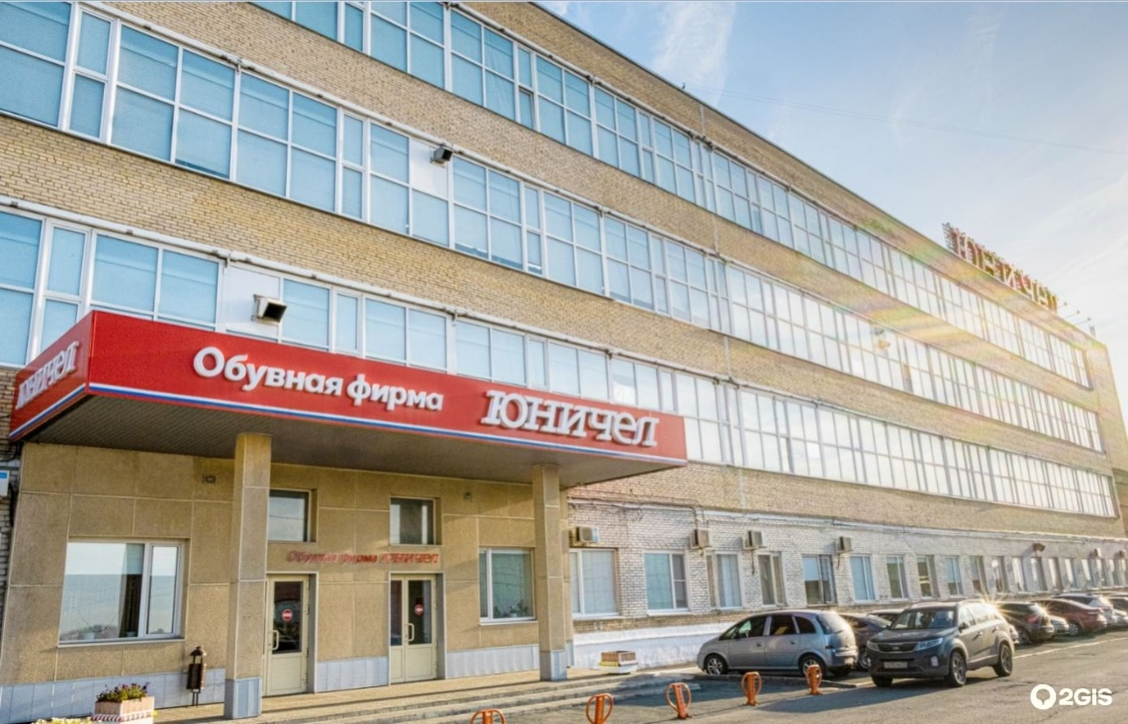
Обувная фабрика

Slide 14
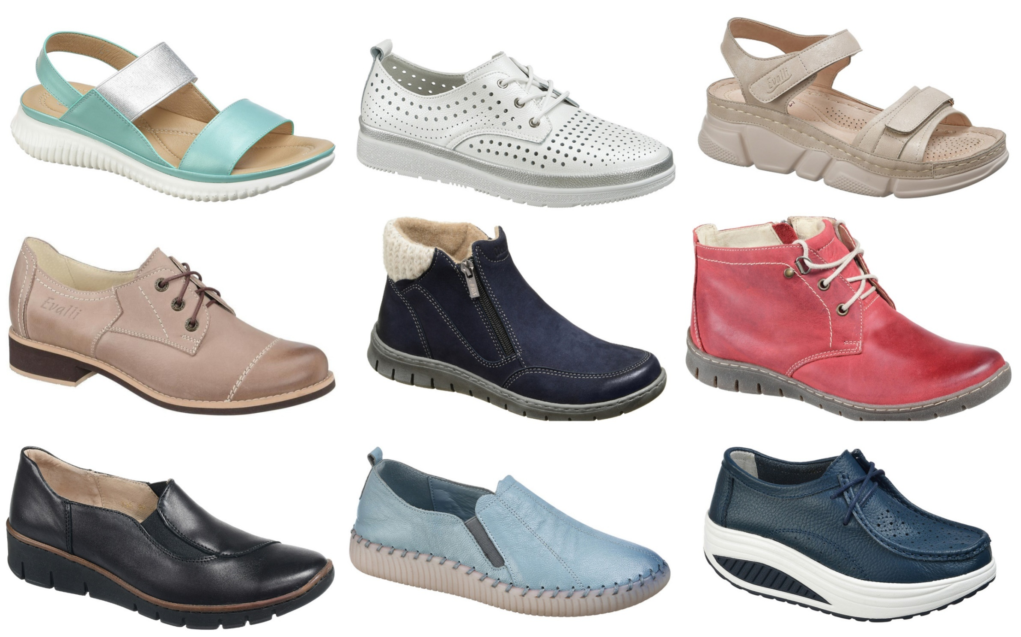

Slide 15
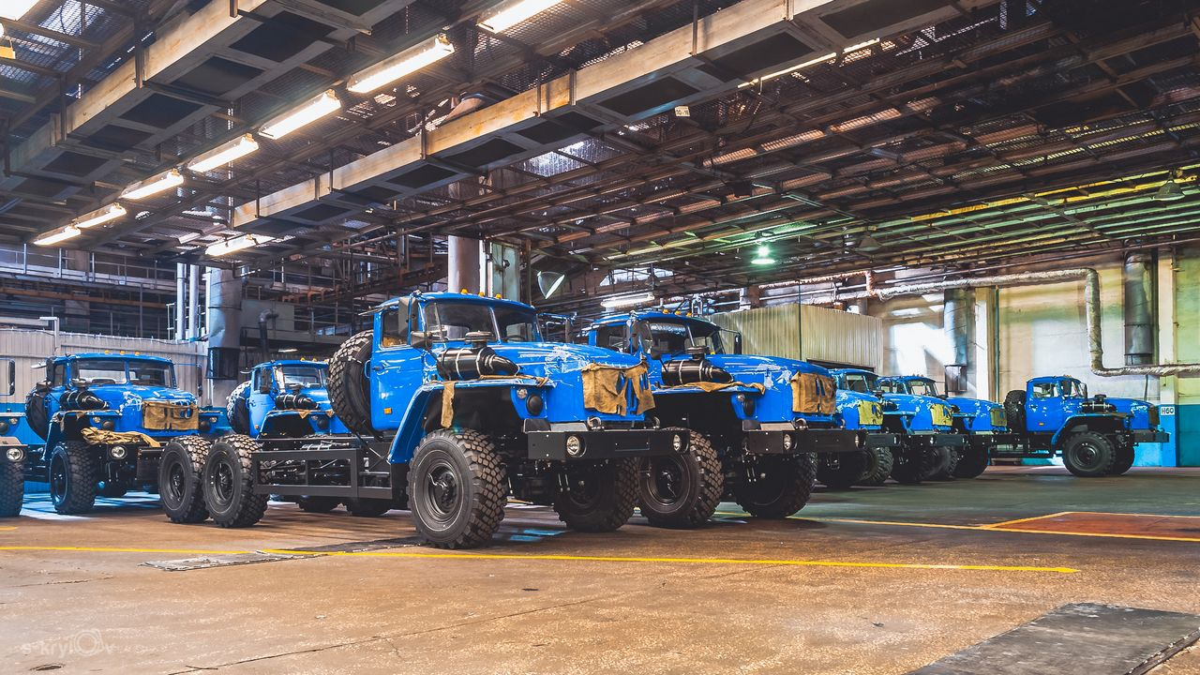
Машиностроительный завод

Slide 16
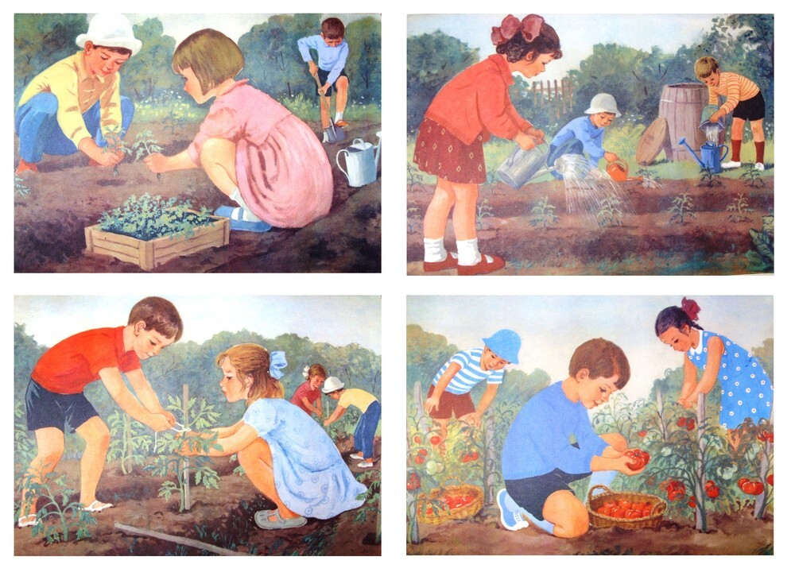
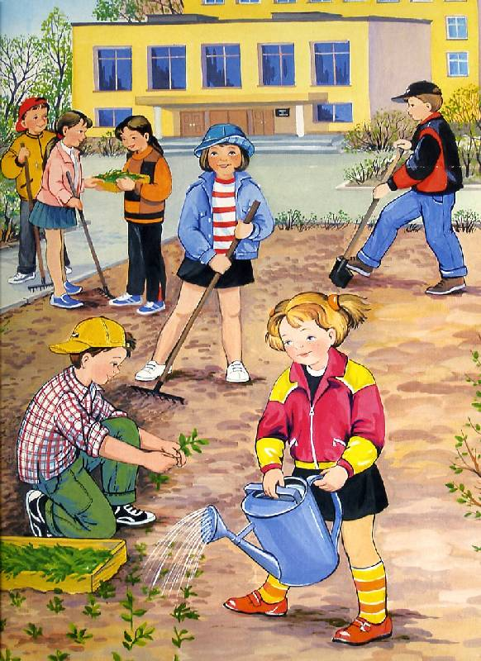
Труд на земле

Slide 17
Из железа тучка,
А у тучки - ручка.
Эта тучка по порядку
Полила за грядкой грядку

Slide 18
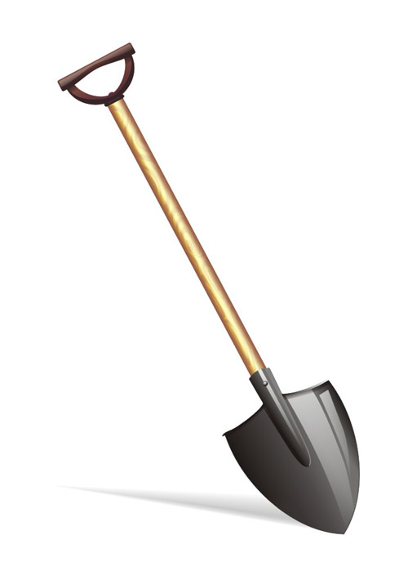
Рядом с дворником шагаю,
Разгребаю снег кругом.
Я ребятам помогаю
Делать горку, строить дом.

Slide 19
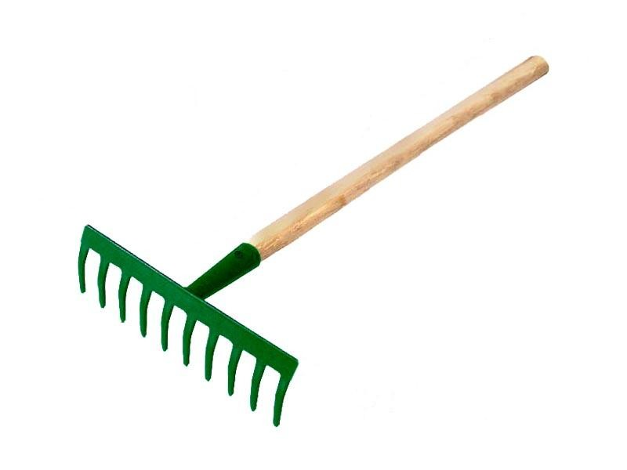
Острые пальчики —
Цап-царапки:
Подбирай охапки.

Slide 21
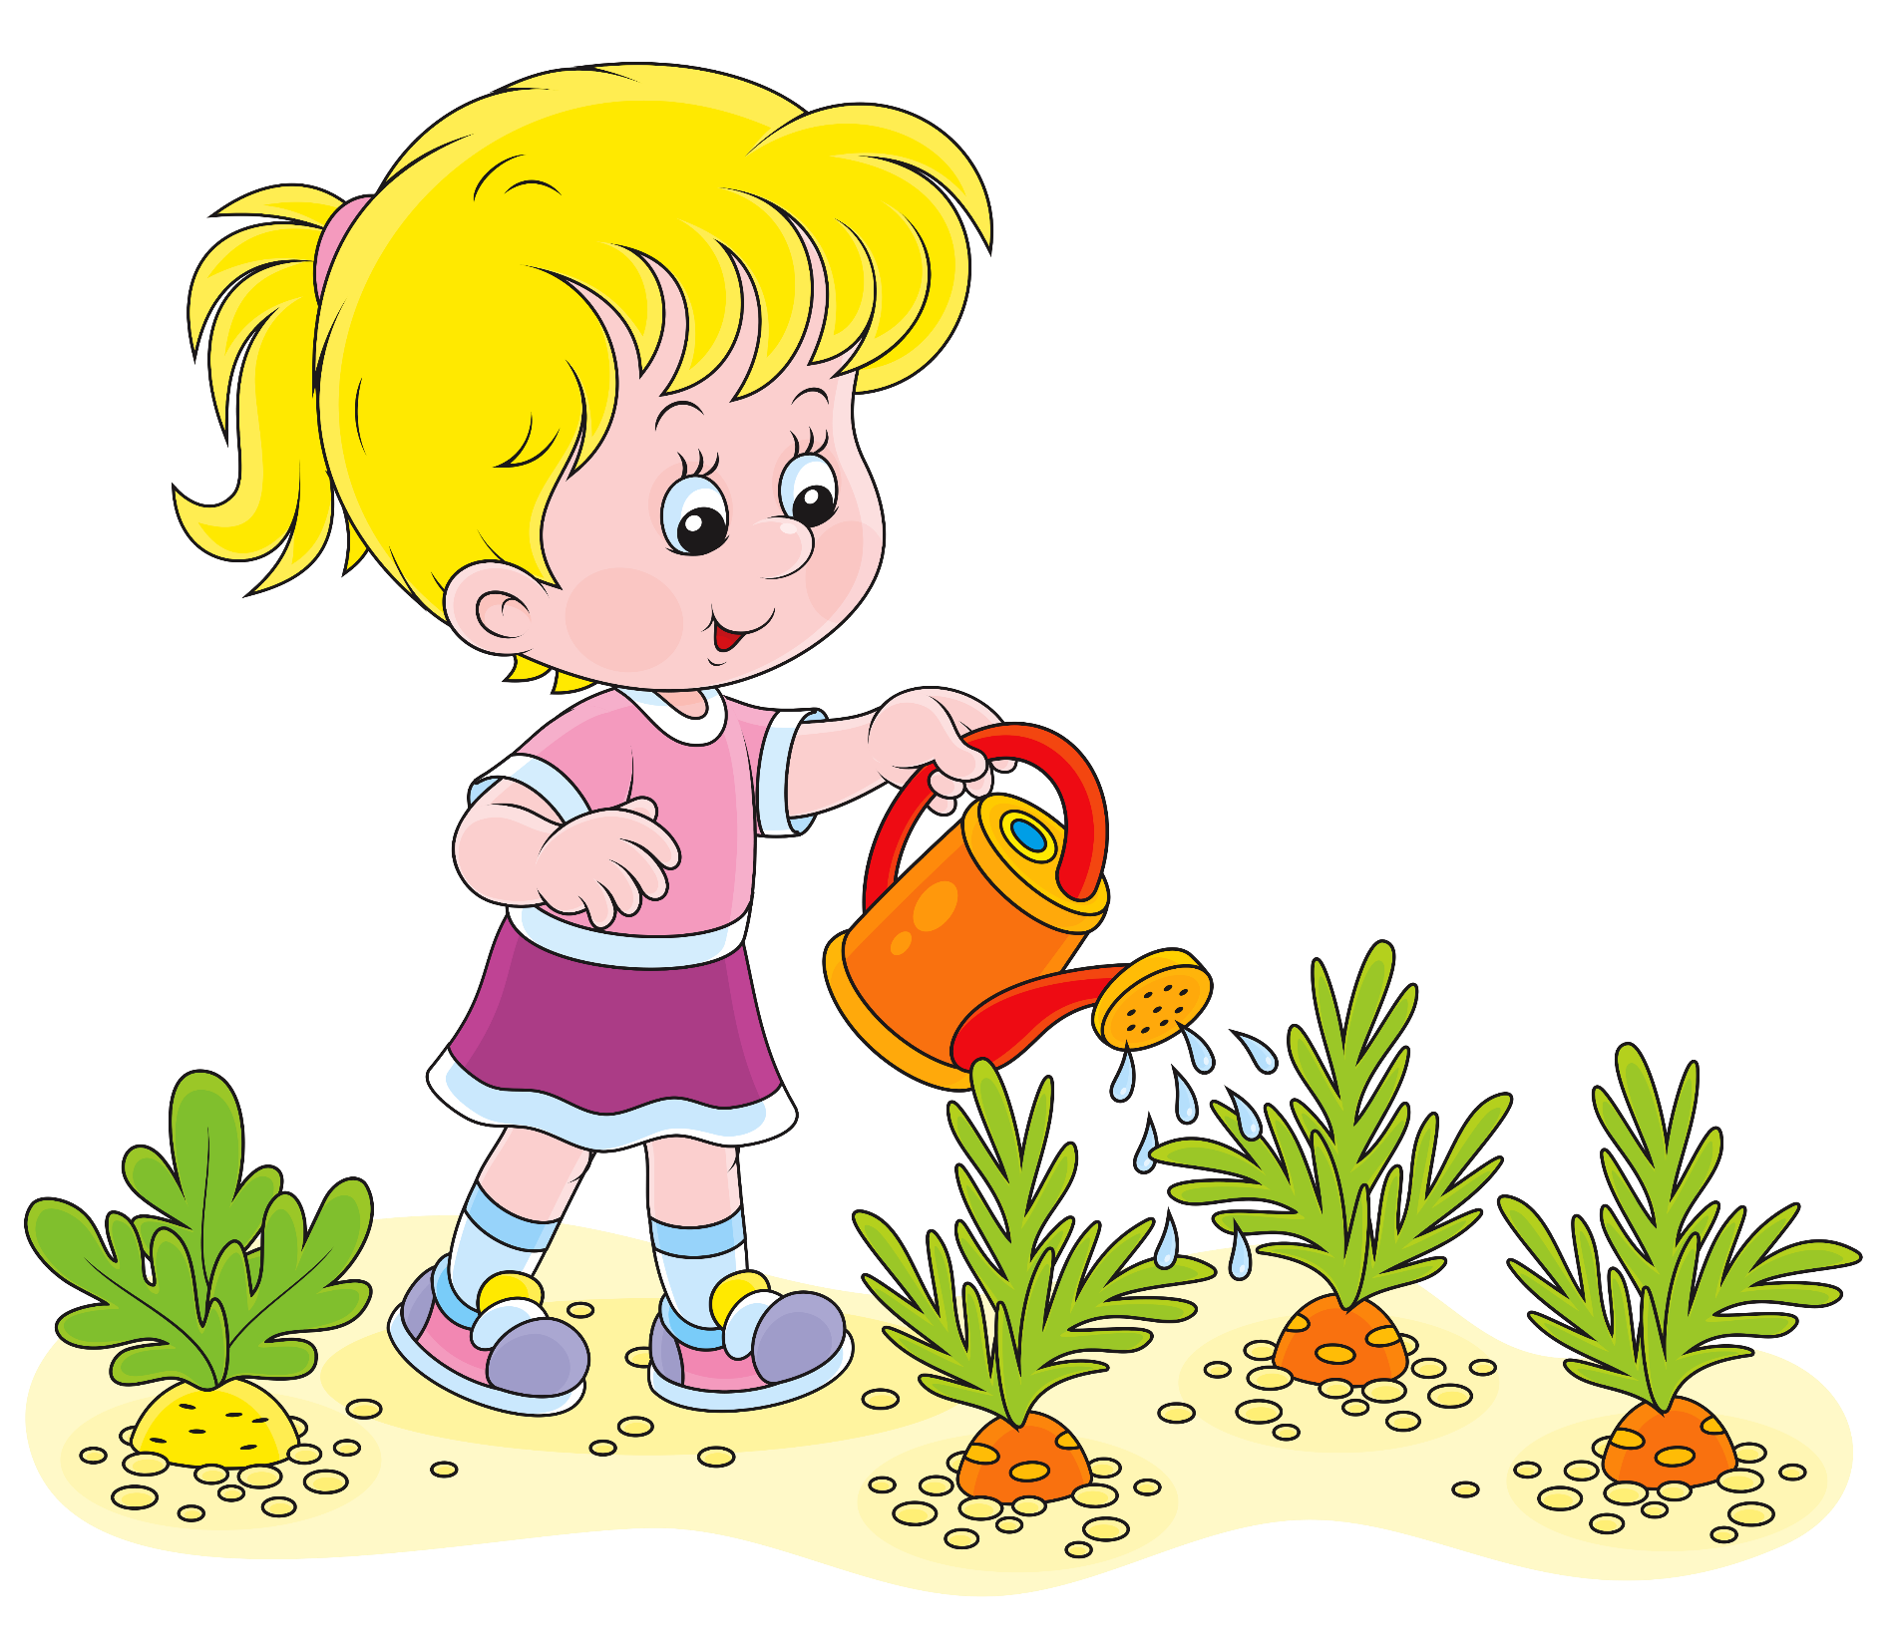
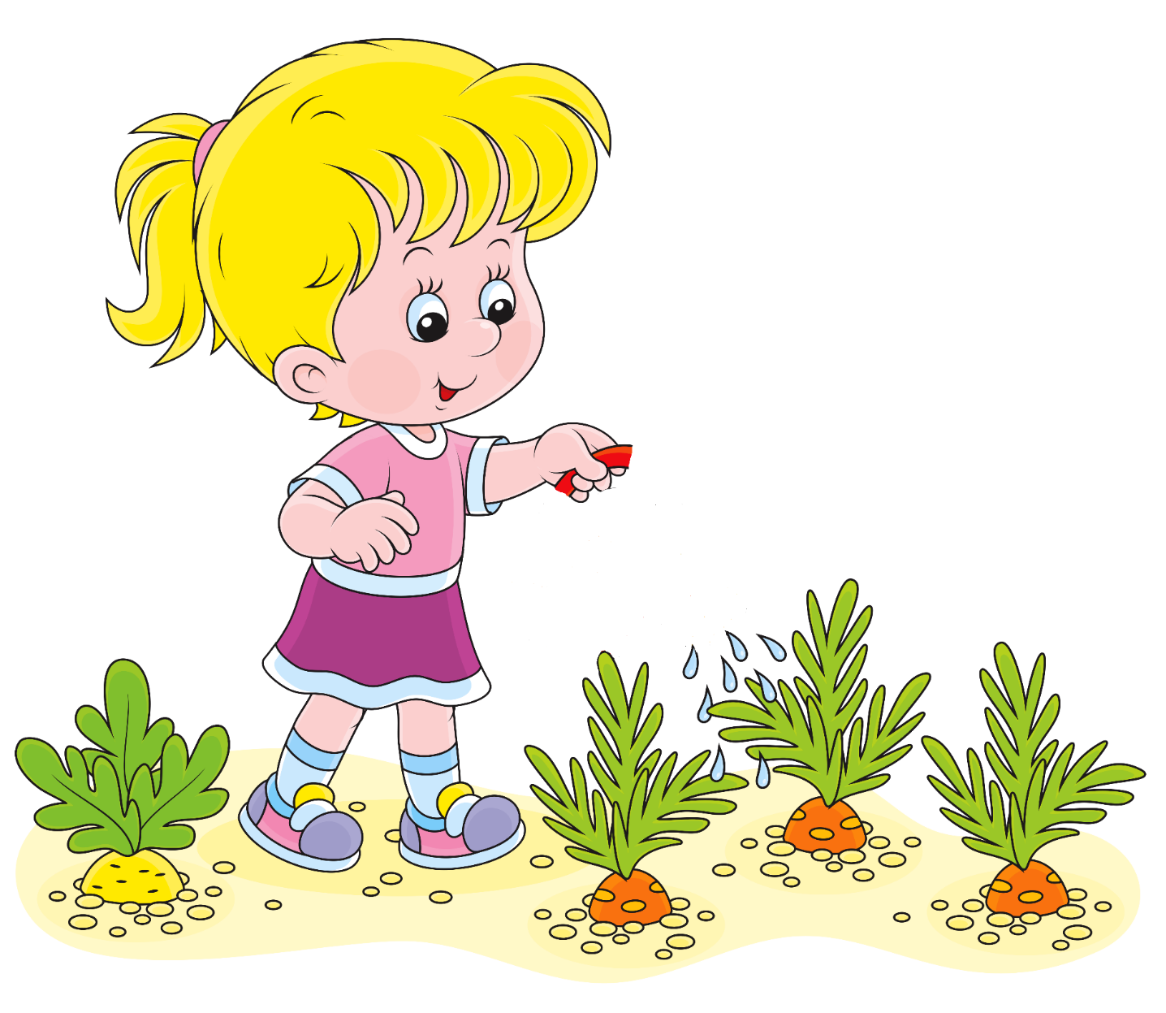

Slide 22
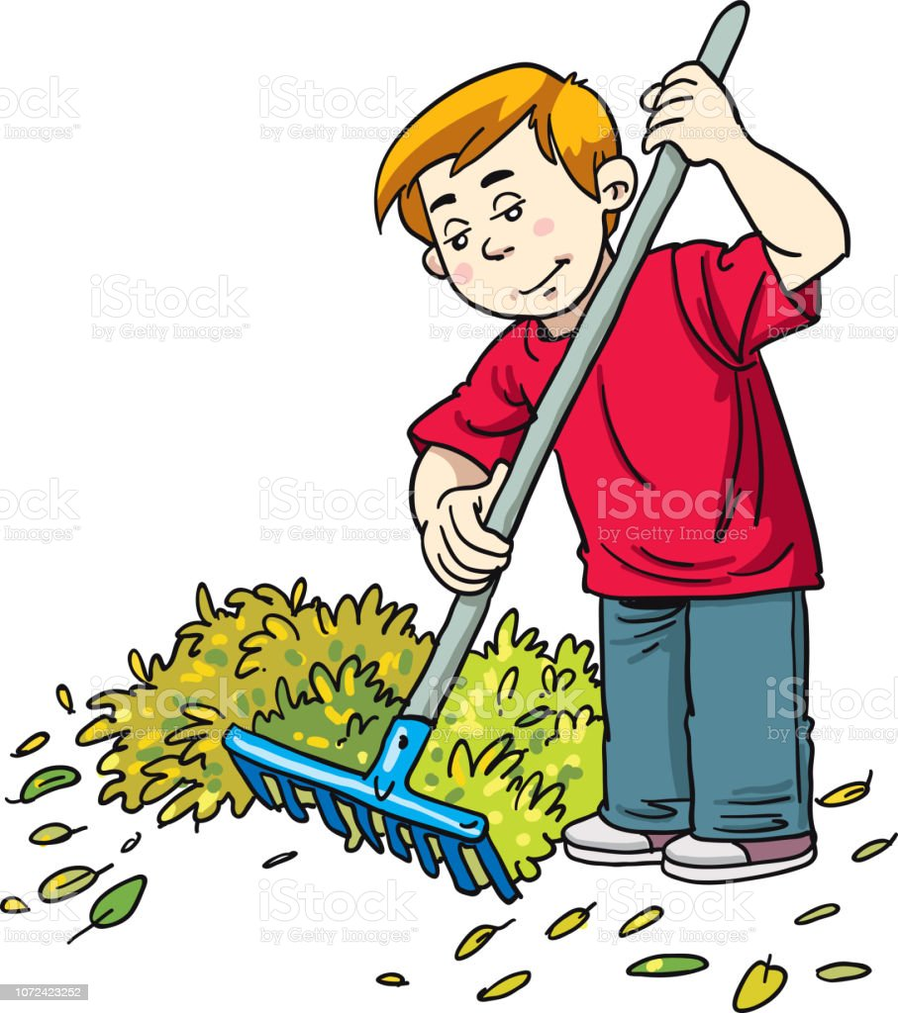
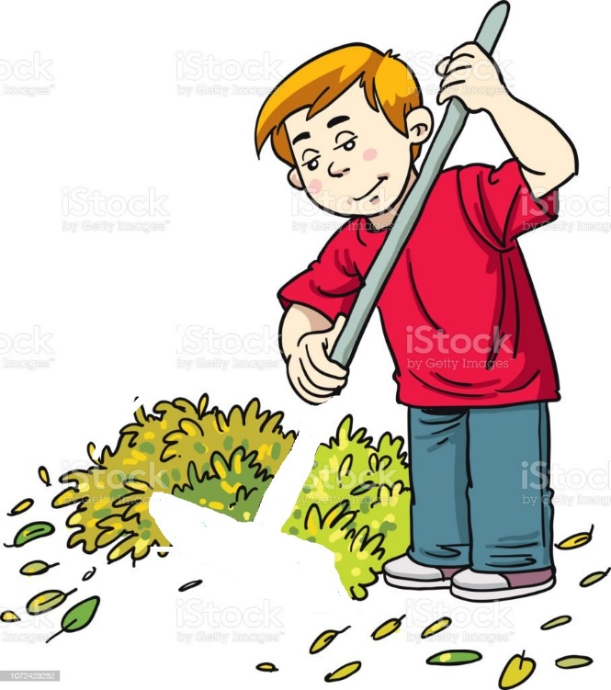

Slide 24
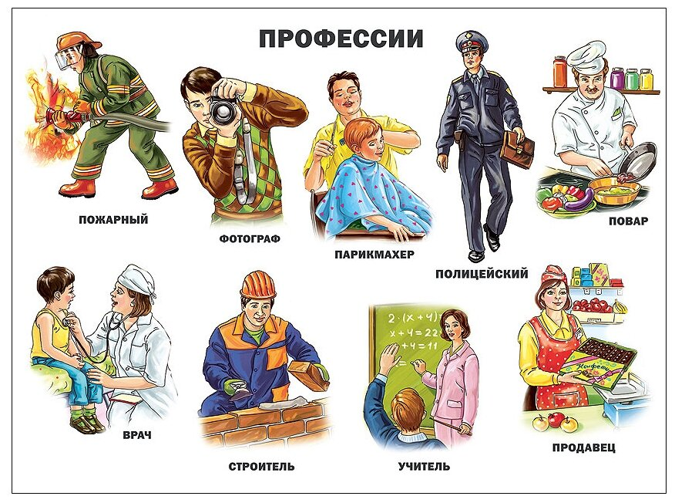
Чтобы за труд получать зарплату, нужно получить профессию-дело, которое человек делает особенно хорошо и всю жизнь

Slide 25
Давайте посмотрим мультфильм, а я вас, ребята спрошу, куда звали ребята Антошку и почему он не пошёл.

Slide 26
Отношение к труду
должно быть
ответственное
и
добросовестное!

Slide 27
Зачем человеку трудиться?
Для чего нужен труд?
Труд – это занятие, которое приносит пользу и радость.

Slide 28
Я желаю вам, ребята, вырасти трудолюбивыми и целеустремлёнными!

